Slide 1
КВН по книге В.В.Бианки «Лесная газета»
Подготовила учитель начальных классов
МОУ-СОШ №11
Демченко О.П.

Slide 2
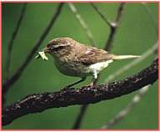
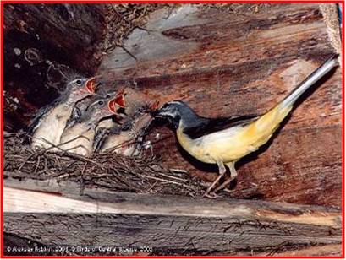
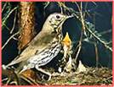

Птицы Краснодарского края.
Пеночка теньковка
Горная
трясогуска
Певчий дрозд

Slide 3
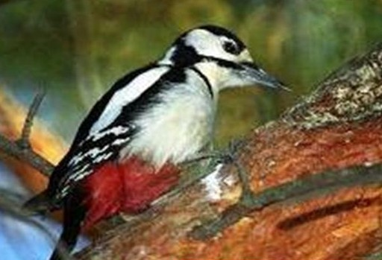
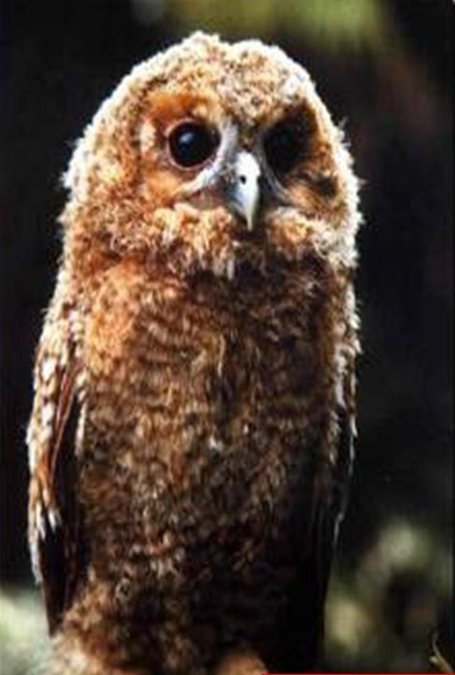
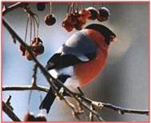
Дятел.
Сненгирь.
Сова.

Slide 4
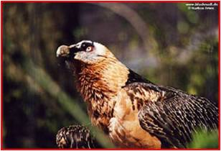
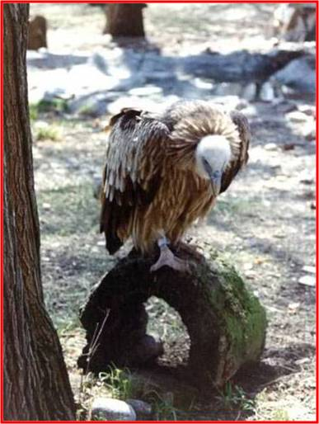
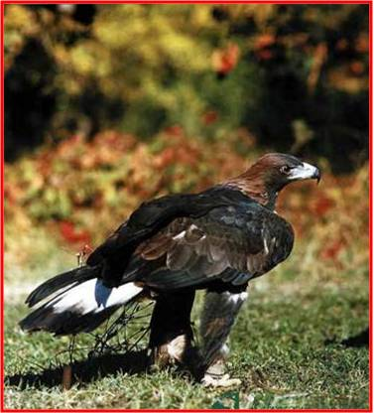
Бородач.
Белоголовый сип
Беркут.

Slide 5
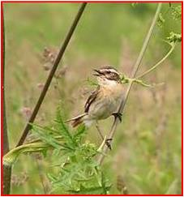
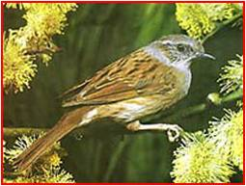
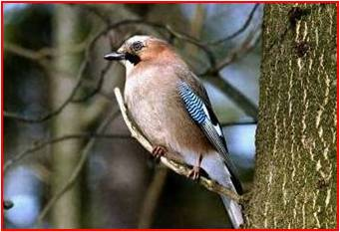
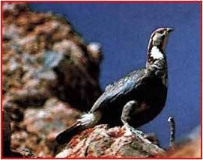
Завирушка лесная
Луговой чекан
Сойка
Кавказский улан

Slide 6

«Охранять
природу –
значит
охранять
Родину»

Slide 7
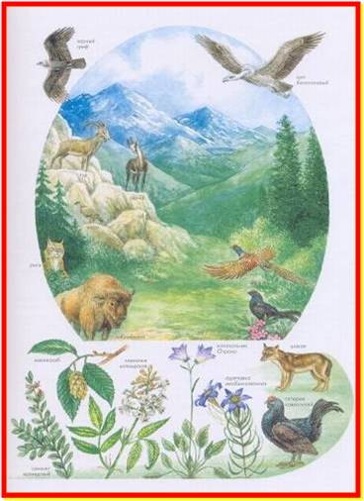
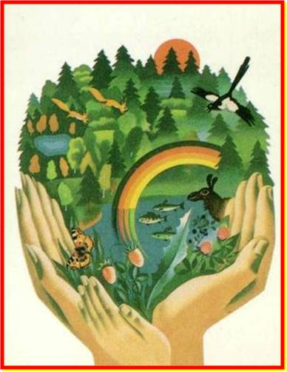
Охрана природы – долг каждого.

Slide 8




Танец утят.

Slide 9
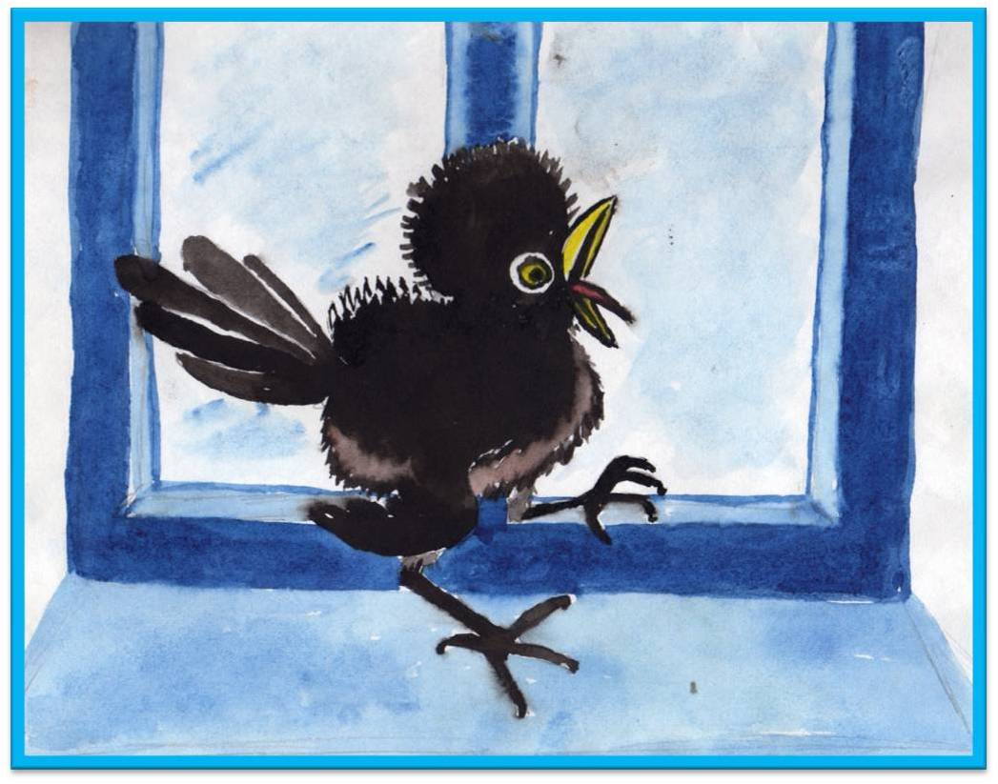
Галчонок.
Э.Успенский. «Дядя Фёдор, пёс и кот»

Slide 10
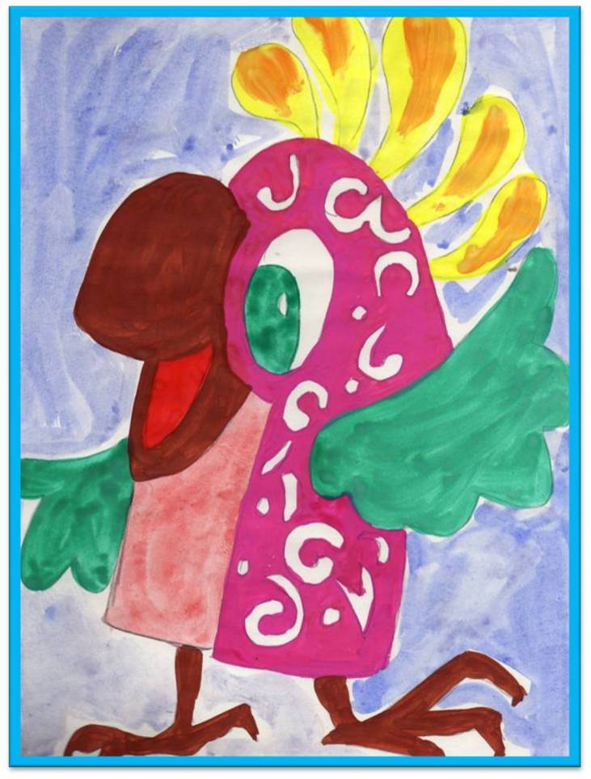
Попугай.
Г.Остер «Зарядка для хвоста»

Slide 11
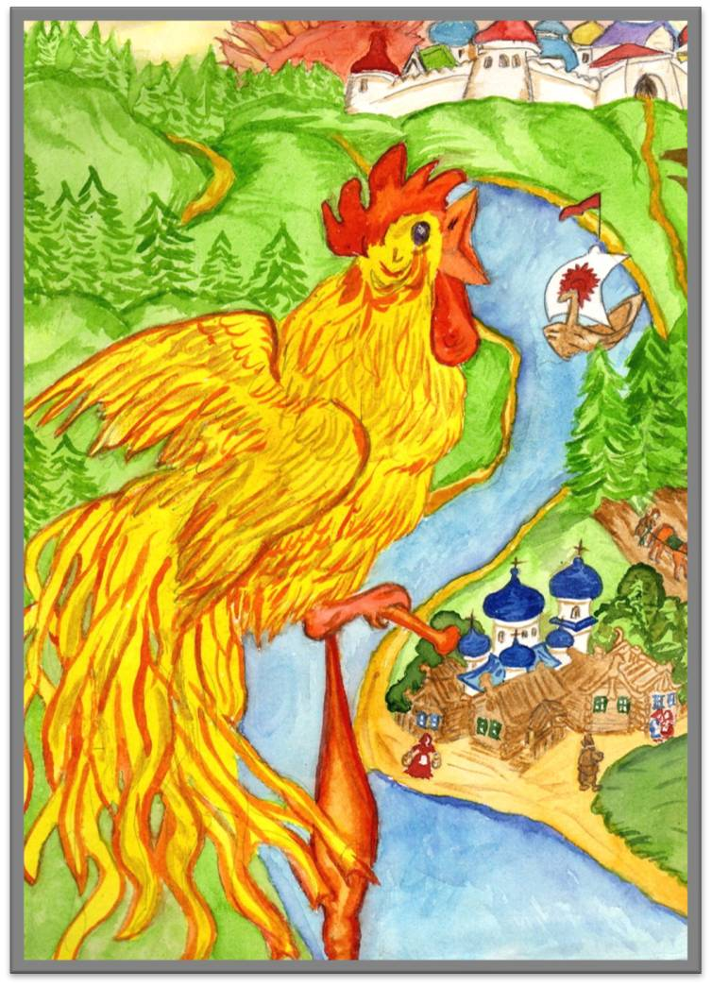
Петушок.
«Сказка о золотом петушке»

Slide 12
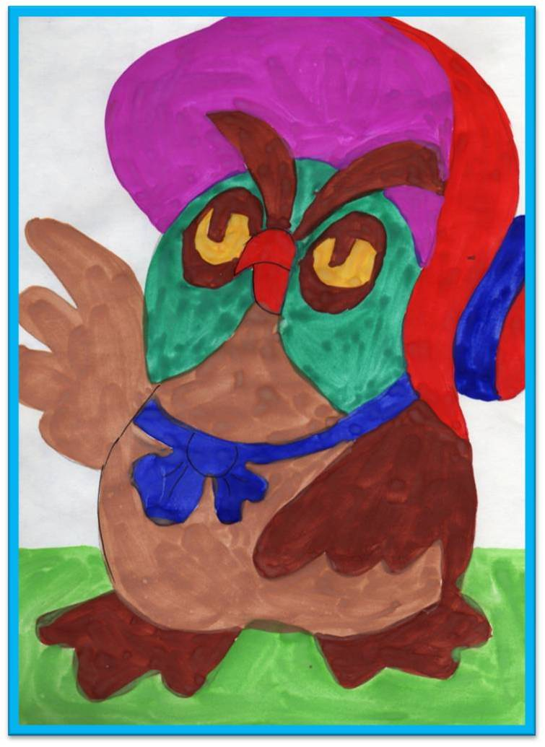
Сова.
А.Милн. «Винни-Пух и все-все-все»

Slide 13
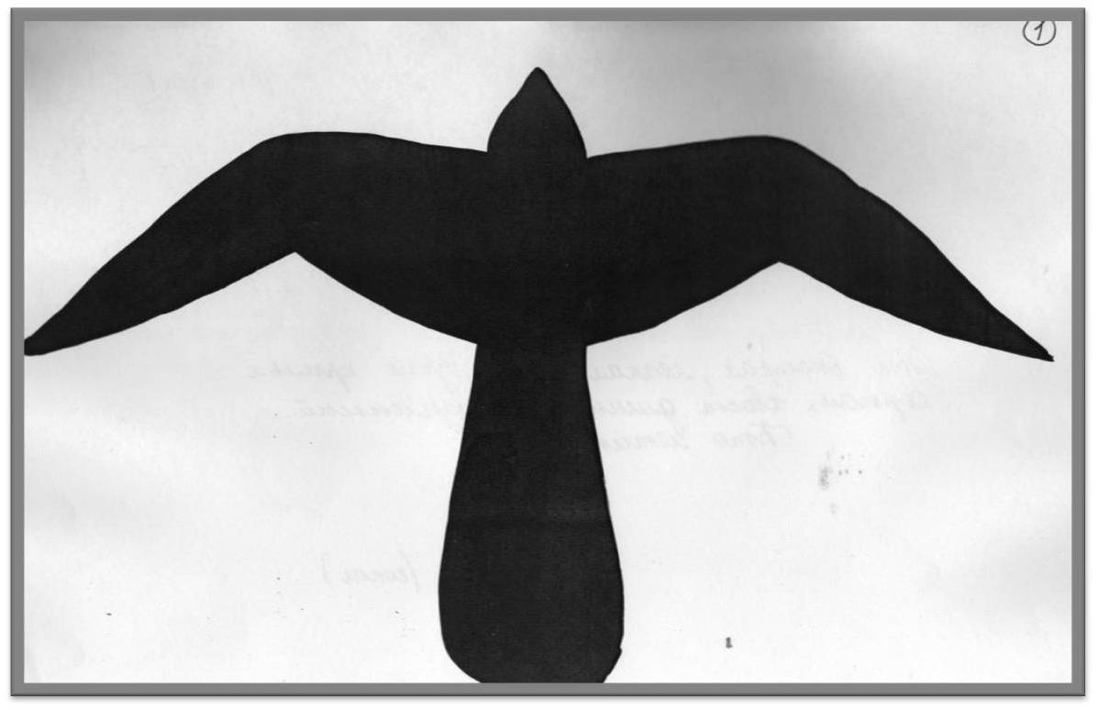
СОКОЛ
Вот быстрая, лёгкая тень. Узкие крылья серпом, хвост длинный, закруглённый. Кто летит?

Slide 14
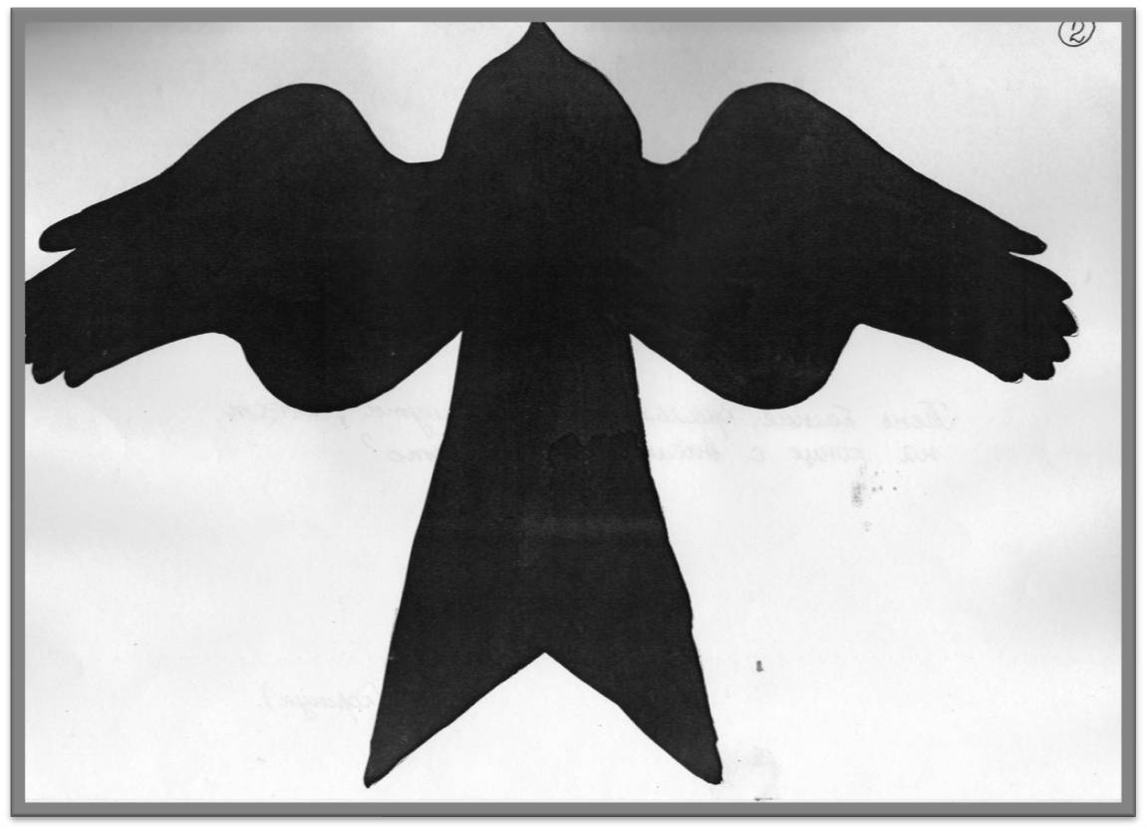
КОРШУН
Тень больше, крылья круто изогнуты. Хвост на конце с выемкой. Это кто?

Slide 15
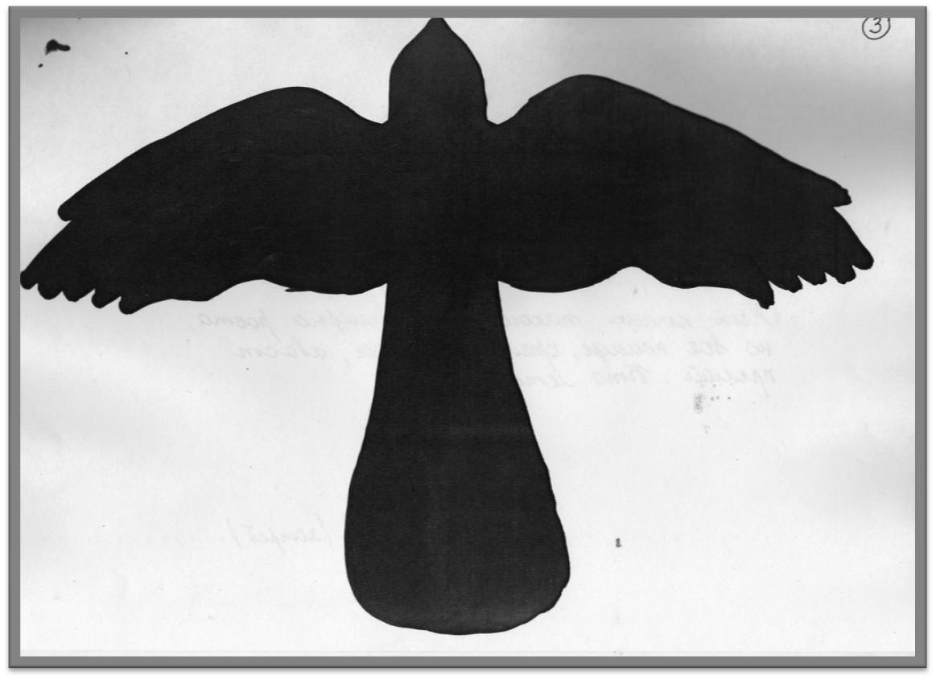
ЯСТРЕБ
Тень птицы такого же примерно роста, но вся пошире, крылья толстые, хвост прямой. Кто летит?

Slide 16
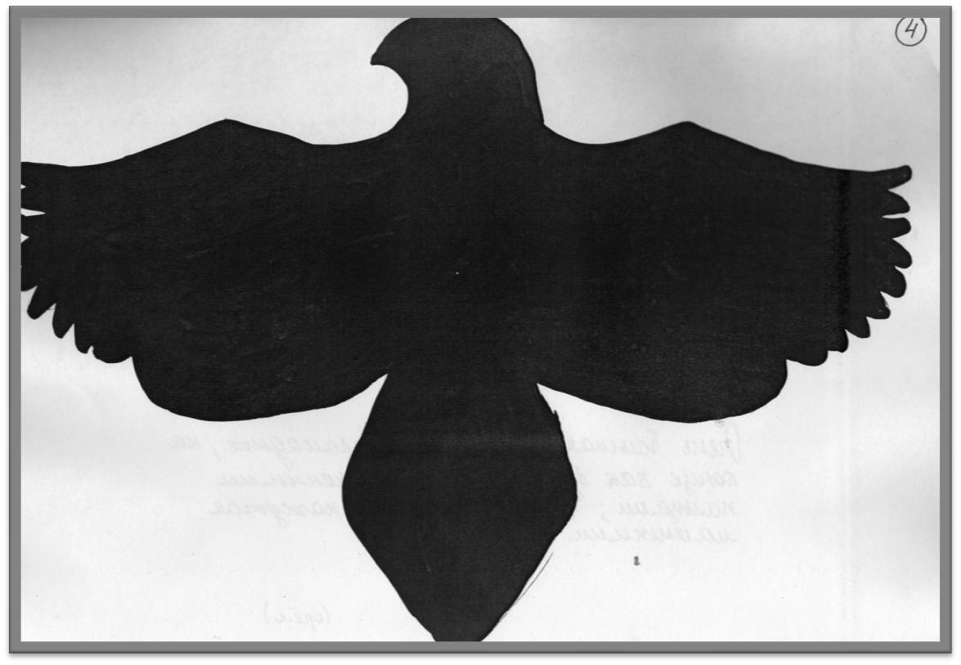
ОРЁЛ
Очень большая тень, крылья громадные, на конце как будто с растопыренными пальцами; голова и хвост кажутся маленькими. Кто?

Slide 17
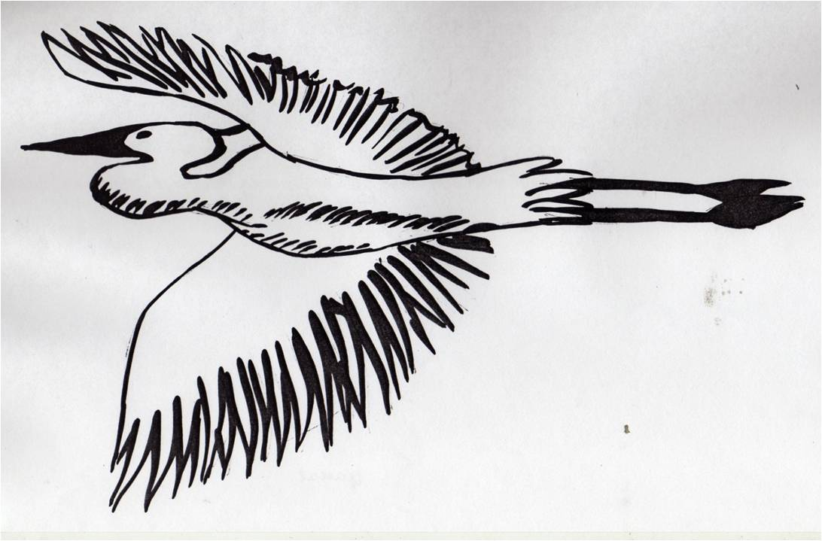
Крылья горбом, ноги позади, как палка, а шея с головой – как поваленный на спину вопросительный знак. Кто это?
цапля

Slide 18
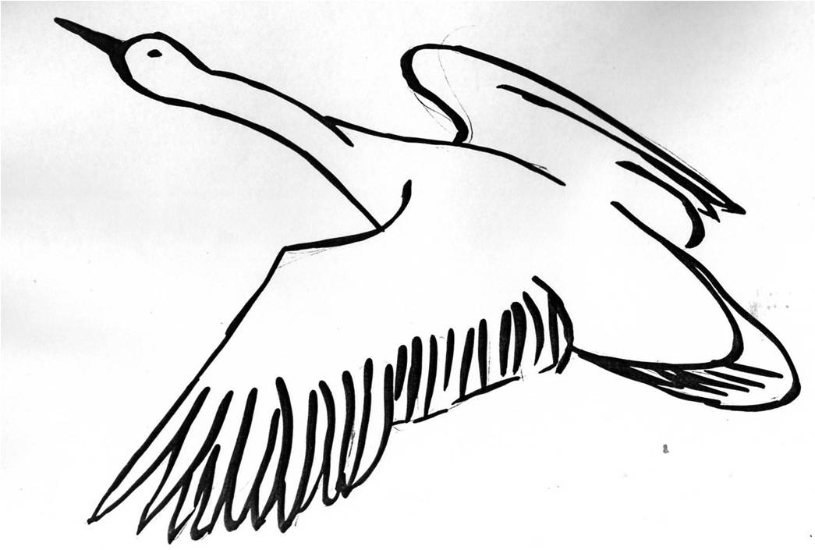
Вот очень большая белая птица с длинной-длинной шеей, крылья позади, хвоста мало, ног не видно. Кто это?
ЛЕБЕДЬ

Slide 19
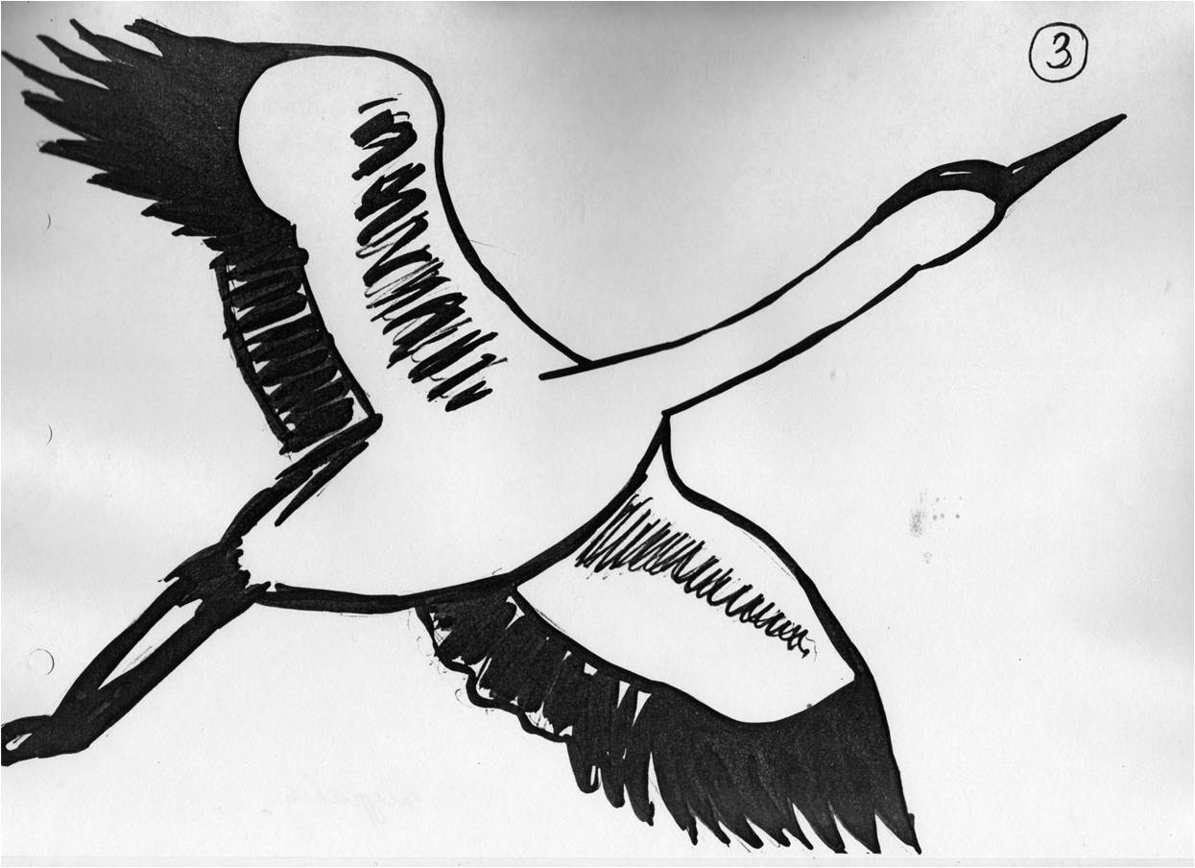
Крылья посередине, спереди шея, как палка. Кто это?
ЖУРАВЛЬ

Slide 20
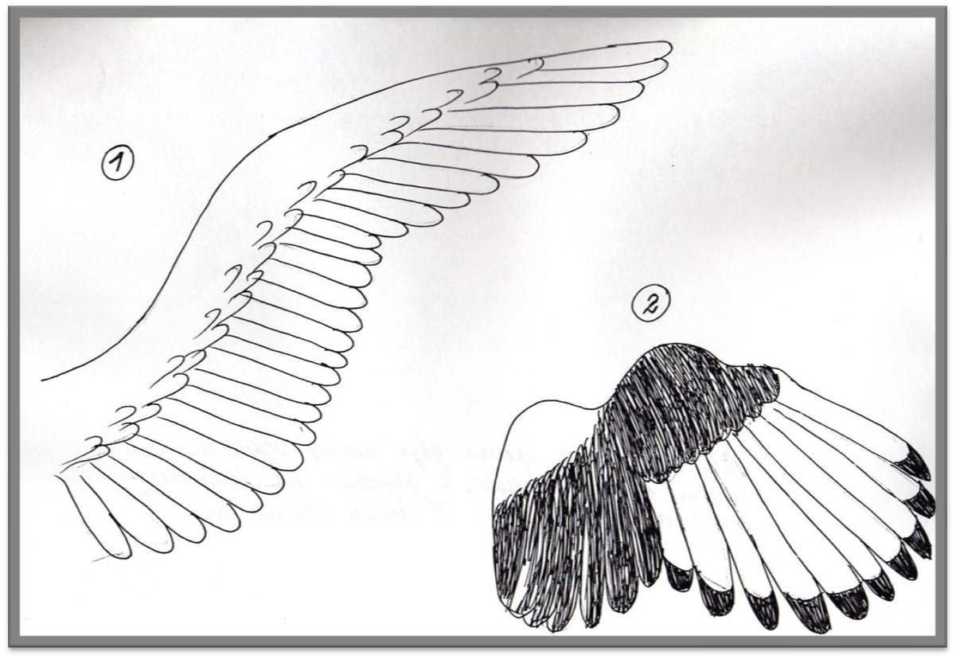
Здесь нарисованы крылья двух птиц. одна из них живёт в лесной чаще, а другая – на больших открытых просторах. У какой какое крыло?

Slide 21
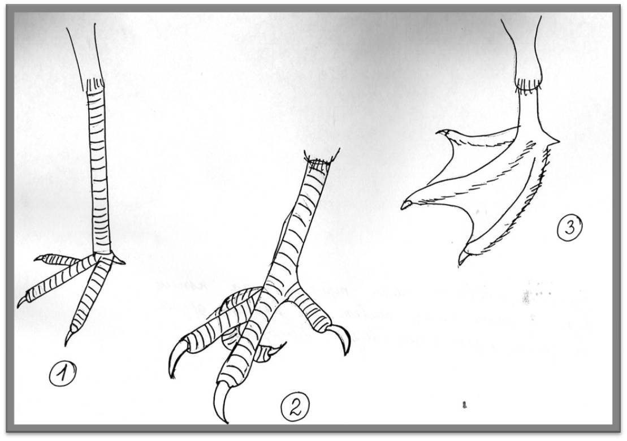
Здесь нарисованы ноги трёх разных птиц. одна из этих птиц живёт на деревьях, другая на земле, третья на воде. Которая – где?

Slide 22
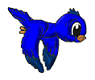

ПТИЦУ
УЗНАЮТ В ПОЛЁТЕ, А ЧЕЛОВЕКА В РАБОТЕ.

